Slide 5
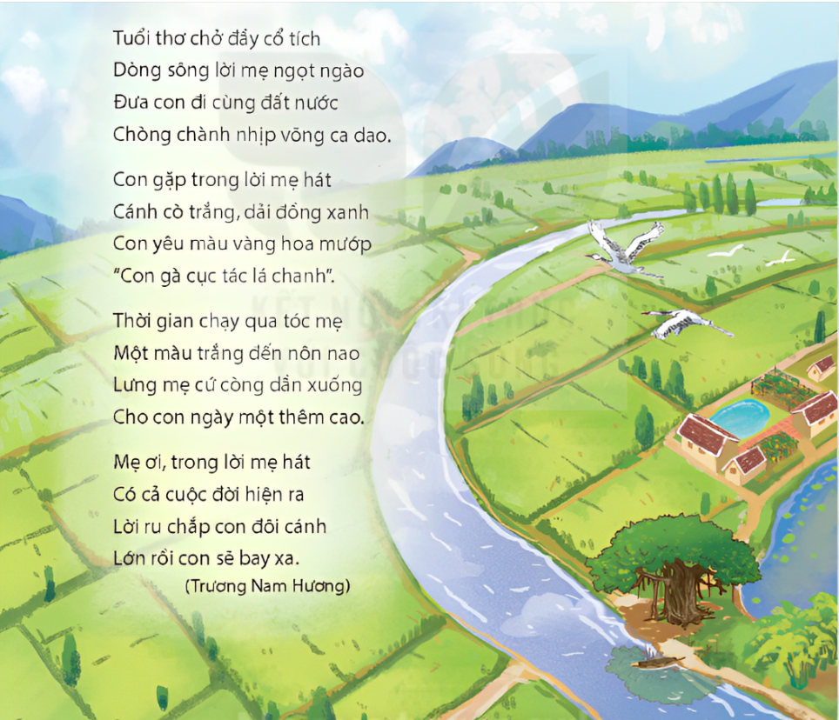
Tuổi thơ chở đầy cổ tích
Dòng sông lời mẹ ngọt ngào
Đưa con đi cùng đất nước
Chòng chành nhịp võng ca dao.
Con gặp trong lời mẹ hát
Cánh cò trắng, dải đồng xanh
Con yêu màu vàng hoa mướp
“Con gà cục tác lá chanh".
Thời gian chạy qua tóc mẹ
Một màu trắng đến nôn nao
Lưng mẹ cứ còng dần xuống
Cho con ngày một thêm cao.
Mẹ ơi, trong lời mẹ hát
Có cả cuộc đời hiện ra
Lời ru chắp con đôi cánh
Lớn rồi con sẽ bay xa.
(Trương Nam Hương)

Slide 6
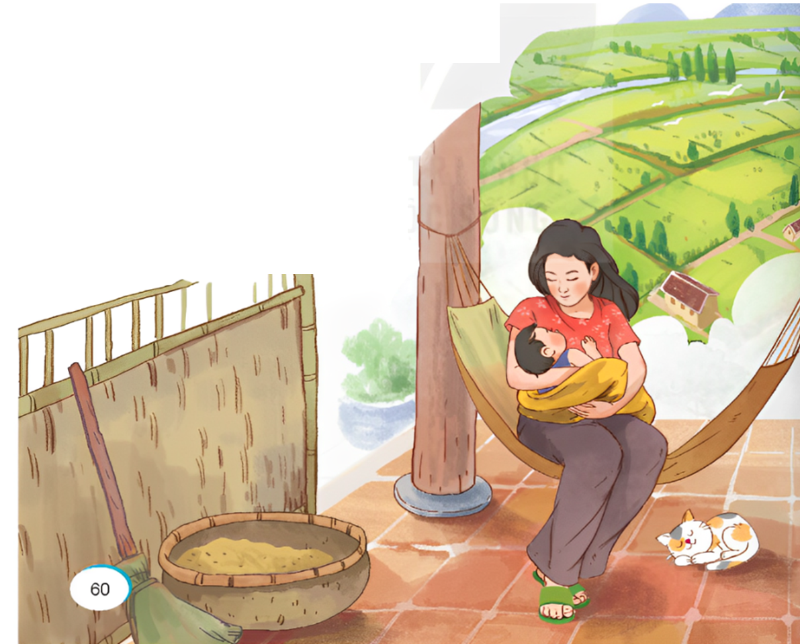
chòng chành
võng
nôn nao

Slide 7
Con gặp/ trong lời mẹ hát
Cánh cò trắng,/ dải đồng xanh
Con yêu/ màu vàng hoa mướp
“Con gà /cục tác lá chanh".
Thời gian/ chạy qua tóc mẹ
Một màu trắng /đến nôn nao
Lưng mẹ/ cứ còng dần xuống
Cho con/ ngày một /thêm cao.

Slide 8
Khổ 1:
Tuổi thơ gắn với câu chuyện cổ tích mẹ kể, những câu ca dao mẹ ru.
Khổ 2:
Những hình ảnh thân thương hiện lên trong lời mẹ hát.
Sự vất vả, hi sinh thầm lặng của mẹ đã giúp con khôn lớn.
Khổ 3:
Lời hát của mẹ giúp con hiểu thêm cuộc đời, giúp con có thêm động lực để thực hiện những ước mơ.
Khổ 4:

Slide 11
Tuổi thơ chở đầy cổ tích
Dòng sông lời mẹ ngọt ngào
Đưa con đi cùng đất nước
Chòng chành nhịp võng ca dao.
Con gặp trong lời mẹ hát
Cánh cò trắng, dải đồng xanh
Con yêu màu vàng hoa mướp
“Con gà cục tác lá chanh".
Thời gian chạy qua tóc mẹ
Một màu trắng đến nôn nao
Lưng mẹ cứ còng dần xuống
Cho con ngày một thêm cao.
Mẹ ơi, trong lời mẹ hát
Có cả cuộc đời hiện ra
Lời ru chắp con đôi cánh
Lớn rồi con sẽ bay xa.
(Trương Nam Hương)

Slide 13
Chia sẻ bài học với người thân
Chuẩn bị bài mới

